Slide 1
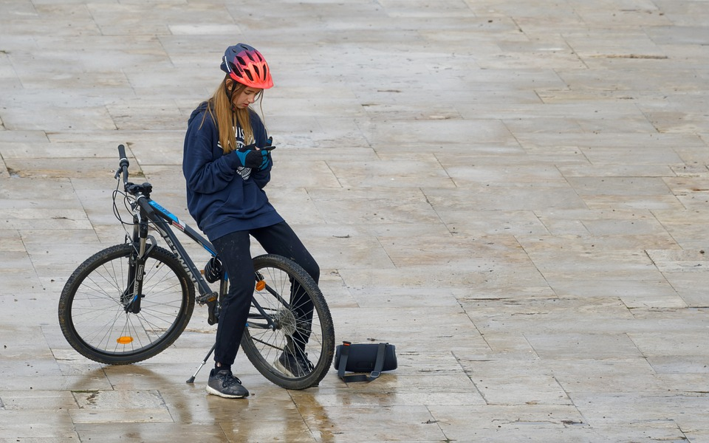
Übungssammlung
Die Übungen können proijeziert, geteilt oder ausgedruckt werden.

Slide 2
Übung 1 - Kopfrechnen
Löse die nachfolgenden Rechnungen im Kopf und schreibe das richtige Resultat auf die Linien. Zeitlimit: 5 Minuten
478 – 123 = …………… | 25 x 17 = …………… | 525 : 15 = …………… | 87 + 211 = ……………
41 x 4 = …………… | 502 – 67 = …………… | 9 x 23 = …………… | 14 + 398 = ……………
17 x 18 = …………… | 852 : 4 = …………… | 425 + 88 = …………… | 186 – 97 = ……………
12 x 23 = …………… | 464 : 8 = …………… | 28 x 11 = …………… | 555 – 89 = ……………
369 + 44 = …………… | 174 : 3 = …………… | 777 – 123 = …………… | 123 + 321 = ……………
13 x 13 = …………… | 782 – 196 = …………… | 633 : 3 = …………… | 49 x 5 = ……………

Slide 3
Übung 2 – Wortarten bestimmen
Schreibe zu jedem Wort die korrekte Wortart. Zeitlimit: 5 Minuten
Begriff | Wortart | Begriff | Wortart
SCHNELL |  | MAN
ÜBER |  | MÜSSEN
DIE |  | FREUNDLICH
STRASSE |  | UNTER
MIT |  | DEM
DEM |  | NEU
FAHRRAD |  | AUTO
EHRLICH |  | GEHEN
ABER |  | DIESES
UNS |  | SCHAFFEN
SIRENE |  | HELM

Slide 4
Übung 3 – Übersetzen
Finde zu den Begriffen die Übersetzung in die verlangte Sprache. Zeitlimit: 5 Minuten
Begriff | Sprache | Übersetzung | Begriff | Sprache | Übersetzung
die Tante | Englisch |  | a gift (engl.) | Deutsch
der Bruder | Französisch |  | a car (engl.) | Französisch
das Fahrrad | Englisch |  | das Fenster | Englisch
to become (engl) | Deutsch |  | fahren | Französisch
une enveloppe (franz.) | Deutsch |  | la soeur (franz.) | Deutsch
heute | Französisch |  | to write (engl.) | Französisch
arbeiten | Französisch |  | lire (franz.) | Englisch

Slide 5
Übung 4 – Hauptstädte zuordnen
Ordne die Hauptstädte den richtigen Ländern zu.
Zeitlimit: 5 Minuten
Land | Hauptstadt | Land | Hauptstadt
Belgien | Cardiff | Türkei | Kiew
Albanien | Pretoria | Portugal | Prag
Australien | Ankara | Irland | Peking
Polen | Edinburgh | Schottland | Ottawa
Ukraine | Canberra | Wales | Warschau
Tschechien | Lissabon | Neuseeland | Bangkok
Südafrika | Brüssel | Kanada | Wellington
China | Dublin | Thailand | Tirana

